Slide 1
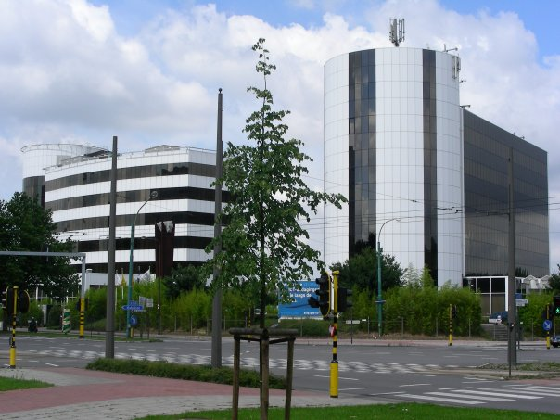

Digipolis - Antwerpen
IoT-Smart buildings: Het automatisch beheren van vergaderzalen met sensoren en Exchange server 2016
Chris Jansen
Stagebegeleider - Maarten Luyts
Stagementor - Greet Brosens, Rudi De Geest
Stagegever - Stijn Matthé
Stagecoordinators - Maarten Luyts, Marc Smets

Slide 2
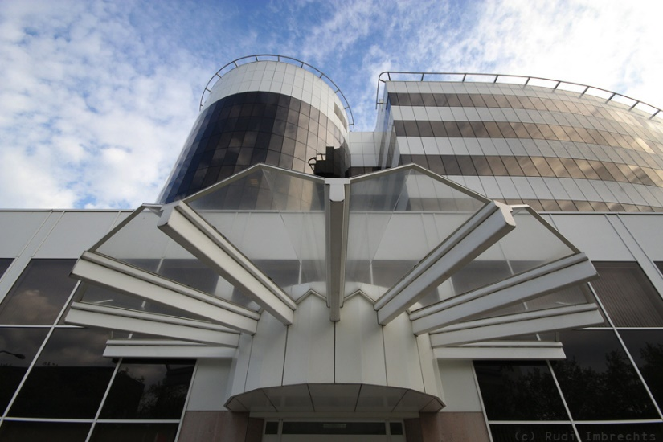
Introductie
Situering
Abstract
Evolutie van het project
Roadmap
Bevindingen
Resultaten
Plannen naar de toekomst
Reflectie en besluit
01 / 10 - Chris Jansen – Digipolis – Introductie

Slide 3
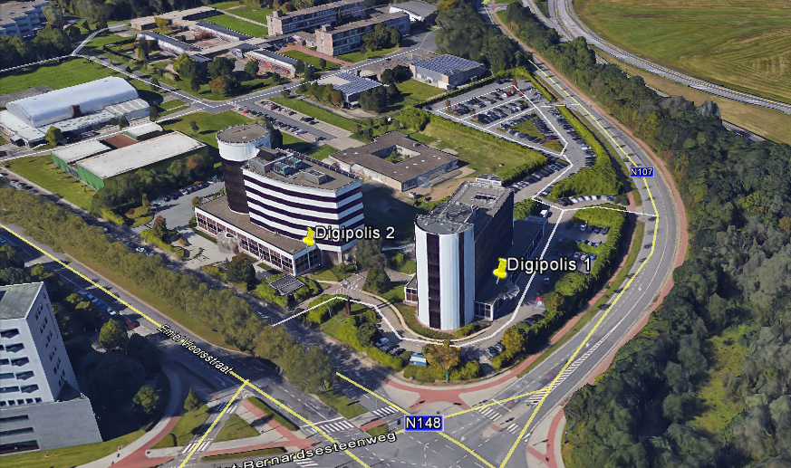
Situering
Wie is Digipolis?
ICT-Dienstverlening
Project-ontwikkeling
Waar is Digipolis?
Antwerpen
Wat doet Digipolis?
Stad Antwerpen
De lokale Politie Antwerpen
OCMW
Scholen
…
Gent
02 / 10 – Chris Jansen – Digipolis – Situering

Slide 4
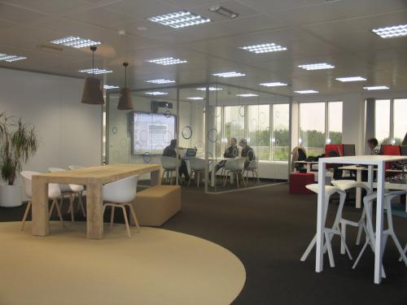
Abstract
Het automatisch beheren van gereserveerde vergaderzalen in Exchange Server 2016 door gebruik te maken van een Raspberry Pi 3B en PIR sensor.
Use-Case
* De software moet ervoor zorgen dat de reservering van de vergaderzaal automatisch zal worden geannuleerd onder bepaalde voorwaarden:
Er komt niemand opdagen
De vergadering is vroegtijdig gedaan
03 / 10 – Chris Jansen – Digipolis – Abstract

Slide 5

Evolutie van het project
Prototype 1
Arduino UNO
PIR
Prototype 2
Arduino Featherwing HUZZAH
PIR
Prototype 3
Raspberry Pi 3B
PIR
Wiz-Fi Shield
LiPo Batterij
04 / 10 – Chris Jansen – Digipolis – Evolutie van het project

Slide 6

Roadmap
Evolutie
Arduino Uno – Beperkte connectiviteit zonder Wifishield
Arduino Feathering – Geen WPA2 PEAP Enterprise ondersteuning
Geen gebruik van batterijen
Arduino WizzFi Board – Geen gebruik van lokale certificaten
Raspberry Pi Zero – Niet kost rendabel zonder interne Wifi
Raspberry Pi 3B – Ondersteunt de nodige connectiviteit vereisten
Raspberry PI3B
Exchange Web services Proxy
Exchange server 2016
05 / 10 – Chris Jansen – Digipolis – Roadmap

Slide 7

Bevindingen
Beperkingen van het project
Arduino
Verbinden met het WPA2 Enterprise netwerk
Niet beweren van certificaten op Arduino’s voor WPA2 Enterprise
Geen gebruik van Python
Raspberry Pi 3B
Geen PowerShell
Geen Azure
Beperkt gebruik van Python toegestaan
Privacy regulering rondom gebruik van optische sensors zoals camera’s
06 / 10 – Chris Jansen – Digipolis – Bevindingen

Slide 8

Resultaten
Bereikt
Inkaderen van de opdracht
Uitwerken van de analyse
Bouwen van 2 prototypes
Ontwikkelen van de sensor software
In ontwikkeling
Ontwikkelen van de web service software
Testen van de software samen met de hardware
De testopstelling omzetten naar een praktijkomgeving.
07 / 10 – Chris Jansen – Digipolis – Resultaten

Slide 9

Plannen voor de toekomst
Fase 1
Bouwen van 2 prototypes
Testen in 2 zalen
Fase 2
Bouwen van 4 Prototypes
Testen op 1 verdieping
Fase 3
Bouwen van prototypes voor heel het gebouw
Testen in het hele gebouw van Digipolis 2
Fase 4
Verdere uitbereiding naar andere gebouwen
08 / 10 – Chris Jansen – Digipolis – Plannen naar de toekomst

Slide 10

Reflectie en besluit
Uitdaging te werken binnen de parameters van Digipolis.
Gebruik van nieuwe techonologiën
Docker
Bamboo Deployment
Software ontwikkeling verloopt moeizaamLimitaties worden pas in het verloop van het project opgelegd
09 / 10 – Chris Jansen – Digipolis – Reflectie en besluit

Slide 11

Zijn er nog vragen?
10 / 10 – Chris Jansen – Digipolis – Vragen

Slide 12


